Slide 1


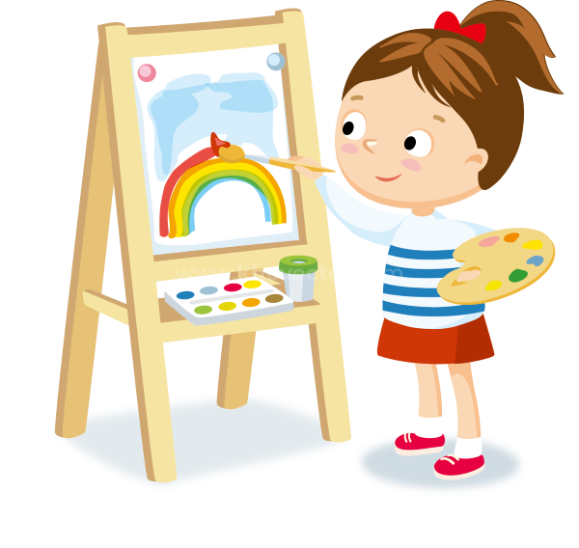
ỦY BAN NHÂN DÂN PHƯỜNG VIỆT HƯNG
TRƯỜNG MẦM NON GIANG BIÊN
Giáo án phát triển thẩm mỹ
Đề tài: Tô màu quả cà chua
Lứa tuổi: Nhà trẻ

Slide 2

Ổn định tổ chức:
Hát: Bắp cải xanh

Slide 3
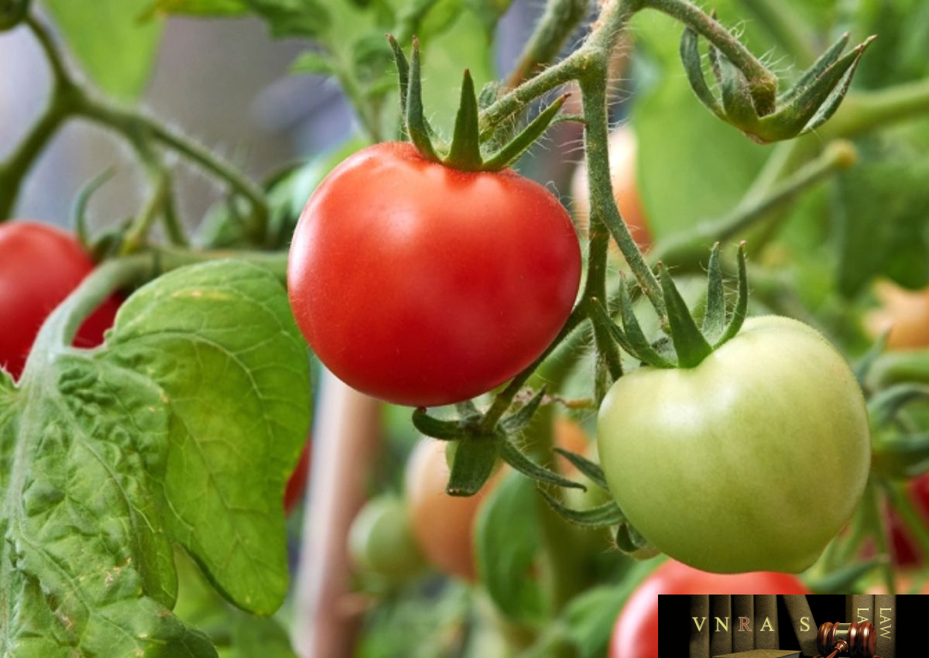
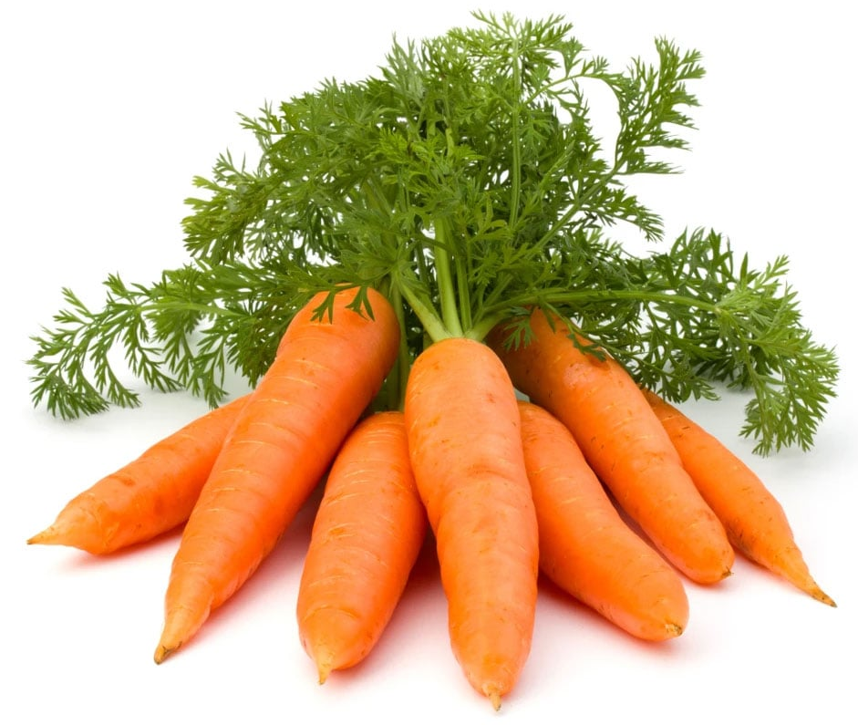
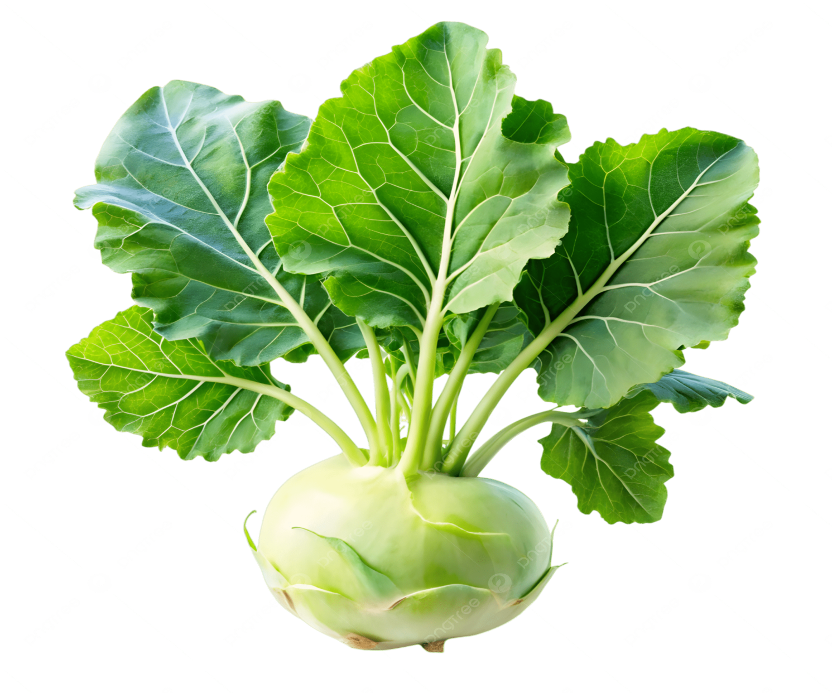
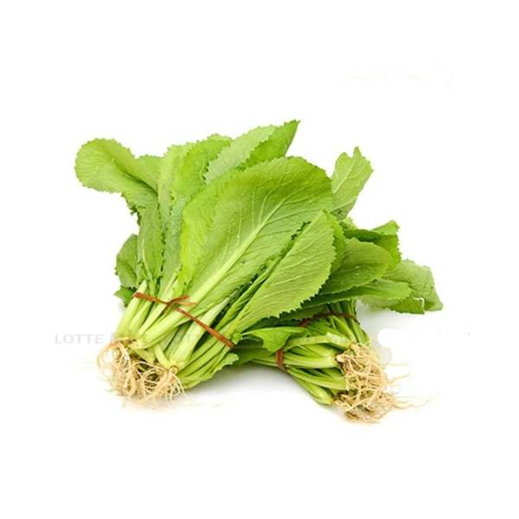

Slide 4
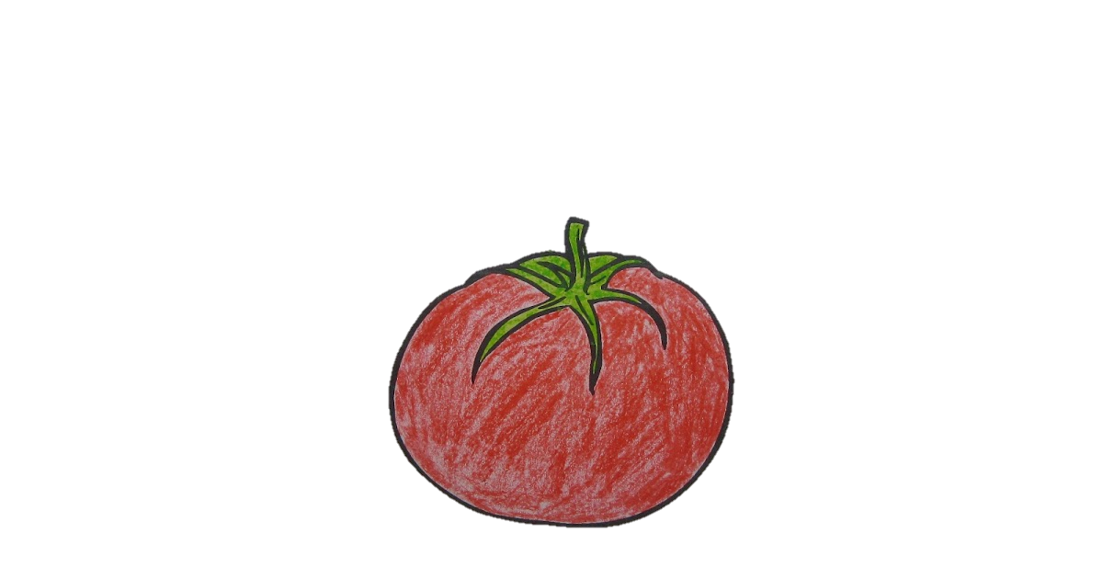
Quan sát đàm thoại

Slide 5
Cô tô mẫu quả cà chua

Slide 6
Trẻ thực hiện

Slide 7
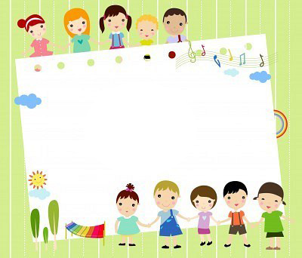
Nhận xét sản phẩm

Slide 8


Xin chân thành cảm ơn các cô
và các bé !

